Slide 1
ГБОУ СОШ №372 г.Санкт-Петербурга
" Дружба — великая сила!"
Карагяур Ольга Александровна
Воспитатель ГПД

Slide 2
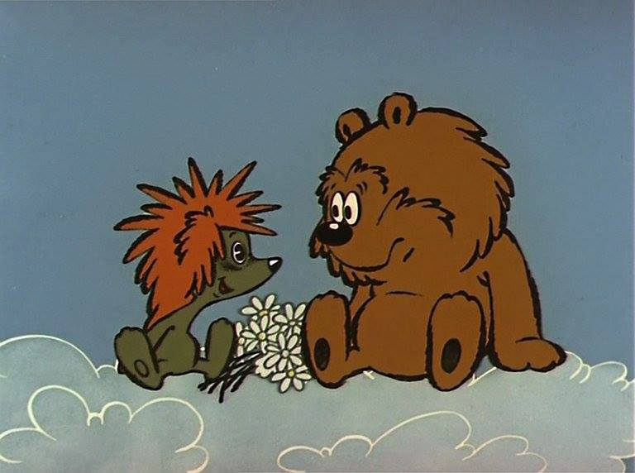
Друг - близкий человек, приятель, хороший знакомый; а в самом тесном смысле, связанный узами дружбы (из словаря В. Даля)
Дружба - взаимная привязанность двух или более людей, тесная связь их; в добром смысле, бескорыстная, стойкая приязнь, основанная на любви и уважении (из словаря В.Даля)

Slide 3
Настоящий друг
Честный
Надёжный
Вежливый
Добрый
Бескорыстный
Верный
Уступчивый
Отзывчивый
Терпеливый
Щедрый

Slide 4
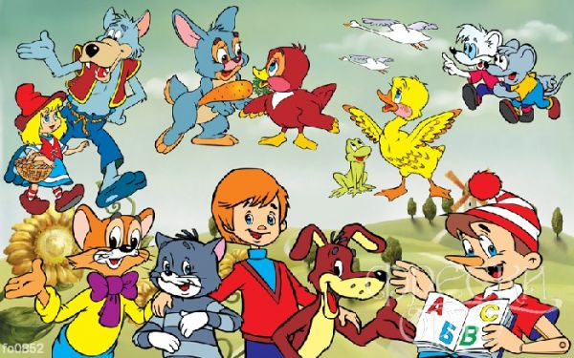
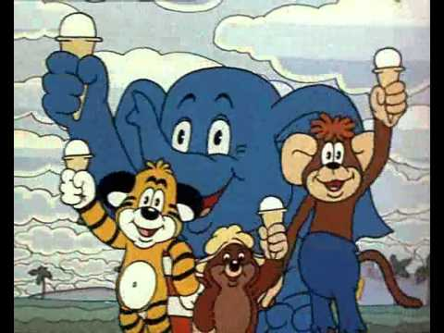
Дружба начинается с улыбки

Slide 5
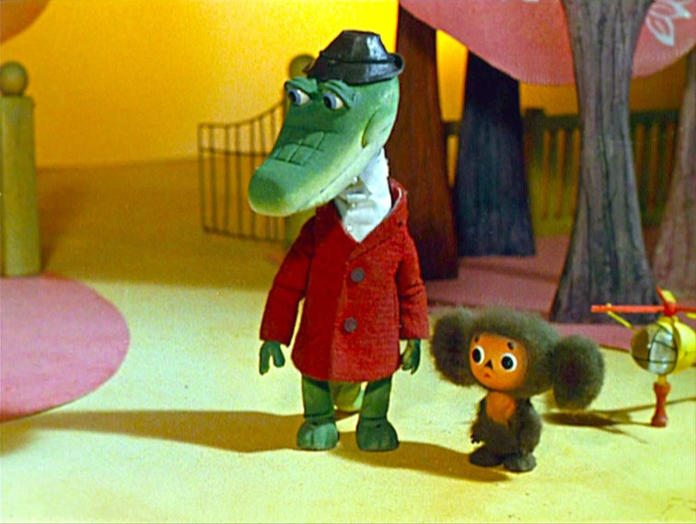
Лучшие друзья
Смешной мишка Винни-Пух и … (Пятачок)
Мальчик по имени Малыш и … (Карлсон)
Зелёный крокодил Гена и … (Чебурашка)
Доверчивый Буратино и … (Мальвина,Пьеро)
Котенок по имени Гав…
(щенок)

Slide 6
В школе у друга сломалась ручка. Как ты поступишь? а) Дам свою. б) Не буду огорчаться: попросит у кого - нибудь. в) На перемене помогу найти запасную.
Вы с классом поехали на экскурсию. Вдруг один из твоих друзей обнаруживает, что не взял с собой еды. Как ты поступишь?
а)Скажешь ему, чтобы в следующий раз он лучше собирался в поездку.
б)Поделишься с ним своим обедом.
в) Скажешь об этом учителю, чтобы он что-нибудь придумал.
3. Вы собрались в кино, но вдруг выясняется, что у твоего друга нет денег на билет. Как ты поступишь?
а) Пойдешь в кино один.
б) Одолжишь другу денег.
в) Найдешь приятеля, который мог бы сводить вас в кино.

Slide 7
Основные законы дружбы

Slide 8
Пословицы о дружбе
Верный друг лучше сотни слуг.
Не имей 100 рублей, а имей 100 друзей.
Дружба дороже денег.
Дружбу помни, а зло забывай.
Одежда лучше новая, а друг - старый.
Старый друг лучше новых двух.
Человек без друзей, что дерево без корней.

Slide 9
Добрый друг - великое сокровище
Дружит с солнцем ветерок, А роса – с травою. Дружит с бабочкой цветок, Дружим мы с тобою. Всё с друзьями пополам Поделить мы рады! Только ссориться друзьям Никогда не надо!

